Slide 1
Metadata Editor Le catalogage dans Alma
Version de janvier 2017

Slide 2
Rôles des utilisateurs
Physical inventory operator : pour créer et modifier des exemplaires
Physical inventory operator extended : + supprimer des exemplaires
Cataloger : créer & modifier les notices bibliographiques et holdings
Cataloger extended* : + créer, modifier et supprimer les notices d’autorité & + supprimer des notices bibliographiques, holdings et d’autorité
TOUS LES CATALOGUEURS AURONT CES 4 RÔLES*
Dans un 1er temps, le rôle Extended qui autorise la suppression de notices ne sera pas activé

Slide 3
Certification des utilisateurs
NIVEAU 1
Tous les catalogueurs
=> Catalogage courant
NIVEAU 2
Les catalogueurs en charge de la qualité du catalogue
Support aux catalogueurs
Pour le catalogage descriptif (Bibliographique et Holding)
Contrôle des données descriptives (Bibliographique, Holding, Autorités)
Contrôle des points d’accès
Et des liens vers les données d’autorité
Catalogueurs de référence / GT-RDA
Notes:
A détailler

Slide 4
Plan
Accéder au Metadata Editor
Présentation du metadata editor
Structure
Templates
Records
rules
Les menus et les actions possibles
Le panneau inférieur
Création d’une notice et de son inventaire dans alma
La notice bibliographique
La notice holding
L’exemplaire
Travailler avec les notices HOLDING
Notes:
Intégrer partie sur les HOL

Slide 5
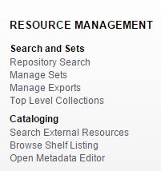
Accéder au Metadata Editor
(1)
À partir du menu Alma : Resource management > Cataloging > Open metadata editor

Slide 6
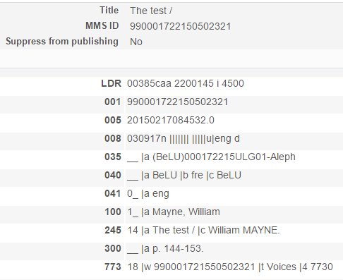
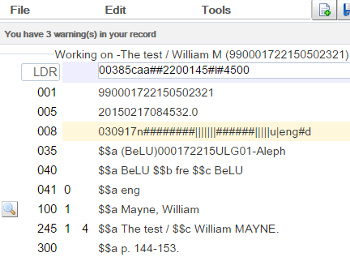
Accéder au Metadata Editor
(2)
À partir d’une notice affichée en recherche
Recherche All titles : uniquement pour les documents physiques !

Slide 7
Accéder au Metadata Editor
(2)
À partir d’une notice affichée en recherche
Recherche Physical titles

Slide 8
Accéder au Metadata Editor
(2)
À partir d’une notice affichée en recherche
Recherche Physical items

Slide 9
Accéder au Metadata Editor
(3)
À partir du menu Alma : Acquisitions >

Slide 10
Accéder au Metadata Editor
(3)
À partir du menu Alma : Fulfillment > Resource Requests > Monitor requests & Item Processes
Le lien View title in search
permet d’afficher la notice dans le contexte All titles

Slide 11
Plan
Accéder au Metadata Editor
Présentation du metadata editor
Structure
Templates
Records
rules
Les menus et les actions possibles
Le panneau inférieur
Création d’une notice et de son inventaire dans alma
La notice bibliographique
La notice holding
L’exemplaire
Travailler avec les notices HOLDING
Notes:
Intégrer partie sur les HOL

Slide 12
Présentation du metadata editor
Le « Metadata Editor » permet de visualiser et éditer :
des notices bibliographiques
des notices holdings
des notices d’autorités

Slide 13
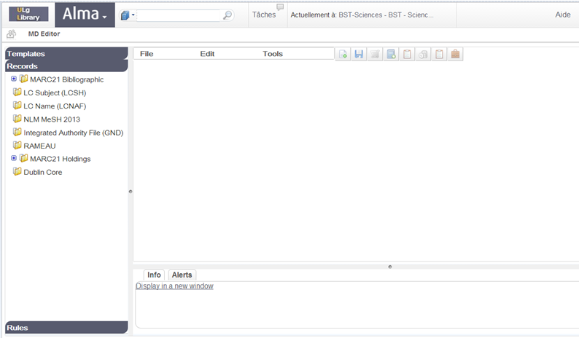
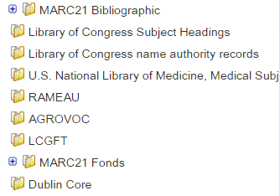
Présentation du metadata editor
Panneau principal
Panneau de gauche
Panneau inférieur

Slide 14
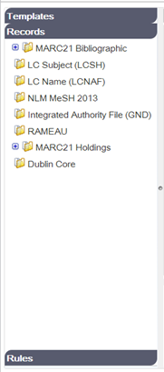
Présentation du metadata editor
Par défaut, le panneau de gauche s’ouvre de cette façon
Templates : les grilles (modèles) de catalogage
Records : ce sont « vos » notices – bibliographiques, autorités, ou holdings
Rules : des règles de normalisation qui s’appliquent par exemple dans le cadre de l’import de notices ou pour corriger une notice

Slide 15
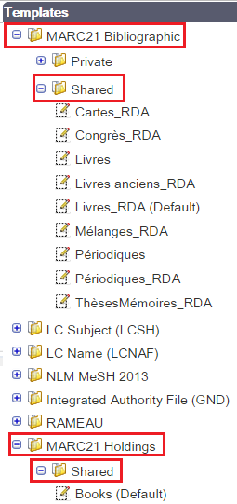
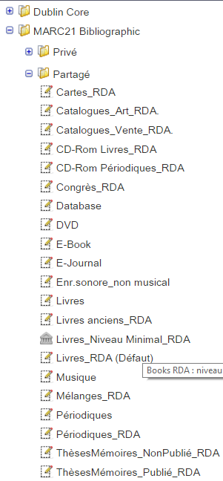
Présentation du metadata editor
TEMPLATES
Ouvre la grille choisie dans le Panneau principal
Permet de créer et enregistrer une nouvelle notice bibliographique
Permet de créer un nouveau template

Slide 16
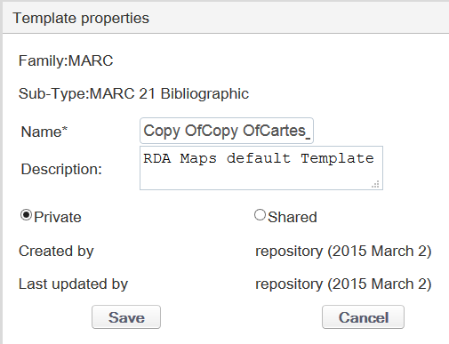
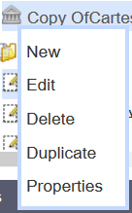
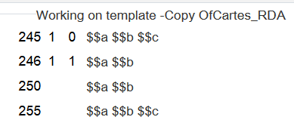
Présentation du metadata editor
TEMPLATES
Vous pouvez vous créer des grilles de saisie à partir d’une grille existante, sous l’onglet « Private ».
Vous pouvez par la suite les supprimer de votre onglet « Private ».

Slide 17
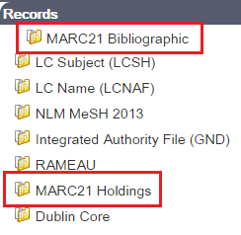
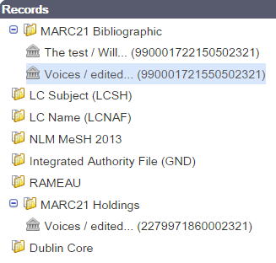
Présentation du metadata editor
RECORDS
La situation avant de commencer à éditer des notices dans le Metadata editor : l’arborescence est vide
La situation si vous éditez des notices bibliographiques, holdings…
Chaque notice éditée, chaque nouvelle notice créée, s’ajoute à la liste !
Ici, vous travaillez sur des notices de la zone Institutionnelle !

Slide 18
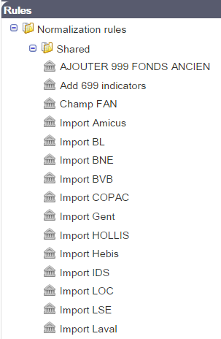
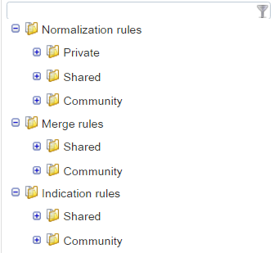
Présentation du metadata editor
RULES
Les règles de normalisation créées par ULg (par exemple : ajout du 999 pour les fonds patrimoniaux, nettoyage des notices importées (suppression de zones locales principalement), règles pour l’import à partir de catalogues externes)
Les règles de normalisation de la Community zone (des règles partagées par les clients ExLibris)
Les règles de fusion entre notices (par exemple, à partir d’une recherche dans un catalogue externe, comment s’opère la fusion entre la notice externe et la notice déjà présente dans le catalogue)
Les règles d’indication (utilisables dans les sets pour filtrer le résultat, par exemple sur la présence ou l’absence d’un champ ou d’un sous-champ)
SURTOUT NE MODIFIEZ RIEN !

Slide 19
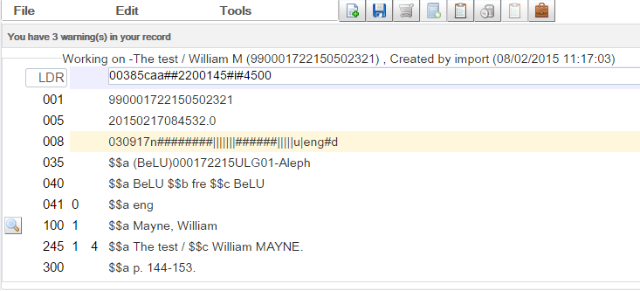
Présentation du metadata editor
Le panneau principal
Espace de travail dans lequel s’affiche la notice Marc21.
Cet espace comprend une barre de menu et d’outils.

Slide 20
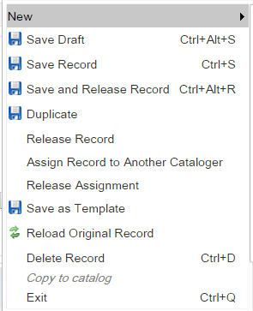
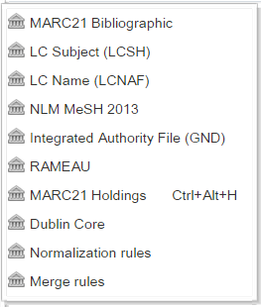
Présentation du metadata editor
Le panneau principal : menu FILE
Permet de créer et enregistrer une nouvelle notice Marc21

Slide 21
Présentation du metadata editor
Le panneau principal : menu FILE
Enregistre le brouillon
Enregistre la notice dans le MMS (supprime les champs/sous-champs vides)
Enregistre la notice et la supprime de la liste de ‘vos’ notices
Supprime la notice de la liste de ‘vos’ notices
Enregistre la notice comme grille de saisie
Recharge la notice originale (par ex. la notice (importée) avant vos modifications
Supprime la notice et son inventaire
La fonction d’assignation fait l’objet d’un document spécifique

Slide 22
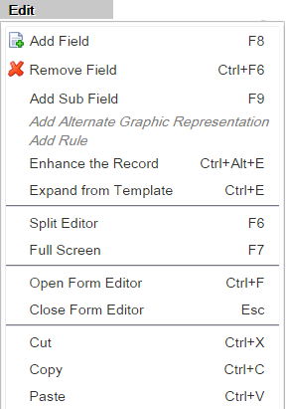
Présentation du metadata editor
Le panneau principal : menu EDIT
Ajouter un champ -> connaître les étiquettes Marc!
Supprimer un champ
Ajouter un sous-champ -> les $$ s’ajoutent automatiquement, il suffit d’ajouter le code
Dupliquer le champ pour ajouter des éléments en écriture non latine
Améliorer la notice -> pour l’instant ‘Fonds ancien!
Ouvrir la grille de catalogage à partir d’une notice en cours
Afficher 2 notices
Plein écran
Ouvrir le forumulaire de saisie
Fermer le formulaire

Slide 23
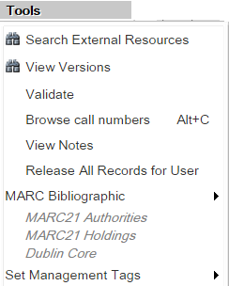
Présentation du metadata editor
Le panneau principal : menu TOOLS
Chercher dans les catalogues externes
Voir les versions (révisions) de la notice -> permet de restaurer une version précédente
Valider
Parcourir la liste des cotes de rangement
Supprimer toutes les notices de la liste des notices pour n’importe quel utilisateur => NE PAS UTILISER > normalement réservé aux administrateurs du système
En lien avec la fonction d’assignation, qui fait l’objet d’un document spécifique

Slide 24
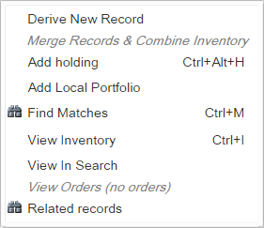
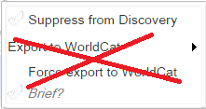
Présentation du metadata editor
Créer un lien actif entre 2 notices
Ajouter/créer un HOL
Chercher des notices identiques dans le MMS
Voir l’inventaire (si HOL existe)
Visualiser en recherche
Pas de commande / Voir la ligne de commande
Voir les notices liées
Le panneau principal : menu TOOLS
La ligne est cochée -> non publié dans Primo

Slide 25
Présentation du metadata editor
Le panneau principal : barre d’ouils
Voir la notice bibliographique
Voir l’inventaire
Ajoute 1 exemplaire
Crée 1 commande et quitte le MDEditor
Enregistre
Ajoute 1 HOL
Notes:
Un document reprenant les raccourcis clavier se trouve en annexe.

Slide 26
Présentation du metadata editor
Le panneau inférieur
Lien vers les formats Marc21
(versions en anglais sur le
site de la Library of Congress)
Messages d’erreur relatifs à la notice (zones, indicateurs, contenu, vocabulaire contrôlé des listes déroulantes).
Signalement des correspondances dans le catalogue

Slide 27
Plan
Accéder au Metadata Editor
Présentation du metadata editor
Structure
Templates
Records
rules
Les menus et les actions possibles
Le panneau inférieur
Création d’une notice et de son inventaire dans alma
La notice bibliographique
La notice holding
L’exemplaire
Travailler avec les notices HOLDING
Notes:
Intégrer partie sur les HOL

Slide 28
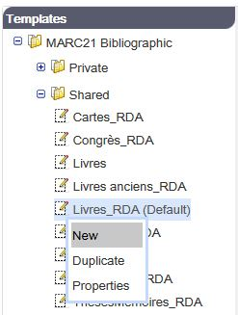
Création d’une notice bibliographique
1ère possibilité
Utilisation d’un template
Panneau de gauche > Templates > Shared > Choix du template > New
→ Ouvre une nouvelle notice dans le Metadata Editor

Slide 29
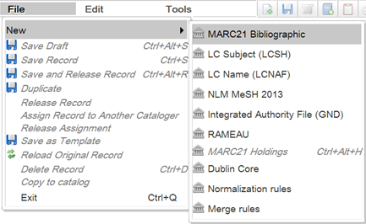
Création d’une notice bibliographique
2ème possibilité
Menu File
Attention : par défaut ouverture de la grille Livre RDA
Panneau principal > Menu File > New > MARC21 Bibliographic
→ Ouvre une nouvelle notice dans le Metadata Editor

Slide 30
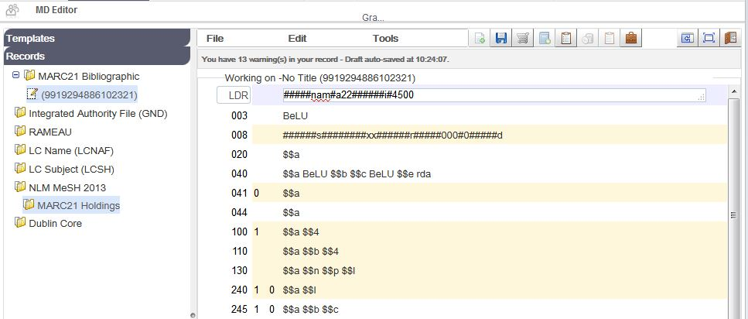
CRÉATION D’une notice bibliographique
Ouverture de la grille choisie : ici une notice Livre RDA encore vide
L’icone signifie que la notice est enregistrée comme brouillon (= Draft)

Slide 31
Création d’une notice bibliographique
Compléter la notice
A ce stade, la notice créée a un MMS ID attribué mais n’est pas encore enregistrée dans le répertoire (zone Institution)
Pendant que vous travaillez dans une notice, Alma opère des enregistrements ponctuels du brouillon :

Slide 32
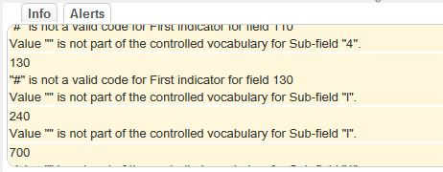
Création d’une notice bibliographique
Compléter la notice
Pendant que vous travaillez et lors de l’enregistrement, Alma opère une validation de la notice et génère des messages d’alerte :

Slide 33
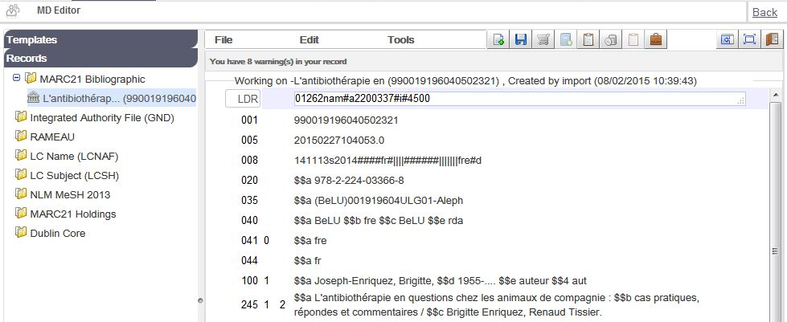
CRÉATION D’une notice bibliographique
Enregistrement de la notice une fois complétée (Menu File > Save Record)
L’icone signifie que la notice est enregistrée dans la zone institutionnelle

Slide 34
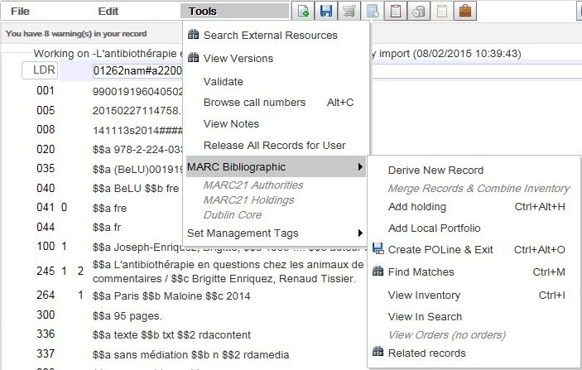
Création d’une notice bibliographique : COMMANDES
Après enregistrement de la notice, il est possible de :
Créer une ligne de commande
Attention : uniquement avec le rôle Purchase operator
Cette opération créée automatiquement l’INVENTAIRE (Holding et item) : il ne faut donc pas créer ensuite ou auparavant de notice HOL !

Slide 35
CRÉATION D’une notice bibliographique : Portfolios locaux
Après enregistrement de la notice, il est possible de :
Créer un nouveau portfolio local
Attention : concerne les E-ressources et les rôles associés.

Slide 36
CRÉATION D’une notice HOLDING
Après enregistrement de la notice, il est possible d ’ :
Ajouter un HOL ( = la 1ère étape dans la création de l’inventaire physique)

Slide 37
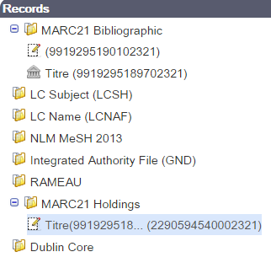
CRÉATION D’une notice HOLDING
La notice bibliographique
La notice HOL
Après enregistrement (Ctrl+s)
MMS ID BIB
MMS ID HOL

Slide 38
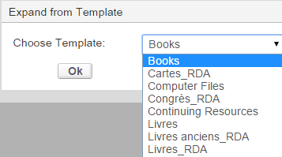
CRÉATION D’une notice HOLDING – grilles de saisie
Par défaut, la notice Holding s’ouvre en parallèle à la notice bibliographique : le panneau central est coupé en deux.
Par défaut, la notice Holding s’ouvre avec la grille ‘livre’.
A ce niveau-ci, inutile d’essayer d’appeler un autre grille de catalogage pour la notice HOL (par exemple un grille contenant des champs spécifiques aux périodiques ou aux fonds précieux)

Slide 39
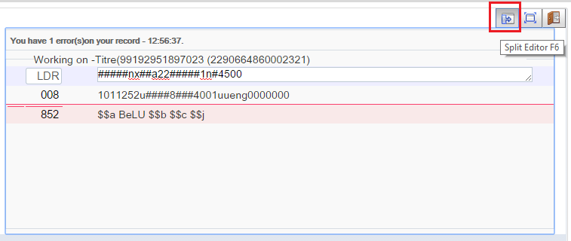
CRÉATION D’une notice HOLDING – grilles de saisie
Pour pouvoir appeler les grilles de catalogage propres aux notices Holdings, il faut supprimer le partage en 2 de l’éditeur et n’afficher que la notice Holding.
=> Activer la notice HOL et cliquer sur Split editor pour n’avoir que la notice Holding ouverte dans le MD editor.
Les templates appelés désormais sont ceux liés aux notices Holdings

Slide 40
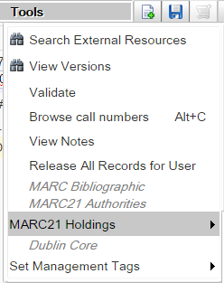
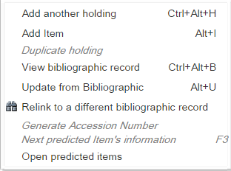
création de l’exemplaire
Une fois la notice HOL sauvegardée, on peut créer l’exemplaire. Dans le HOL > Menu Tools > MARC21 Holdings >> Add item

Slide 41
création de l’exemplaire
Ouverture du Physical Item Editor
Sur l’onglet unique General information à compléter
Revient dans le Metadata Editor, sur la notice HOL
-> ajouter un nouvel exemplaire?
…

Slide 42
APRÈS…
Vous êtes toujours dans la notice bibliographique et/ou holding ouverte dans le MD Editor
Vous pouvez sortir (Ctrl+Q ou Menu File > Exit ou
Vous pouvez ouvrir une nouvelle grille de catalogage
Vous pouvez ouvrir une autre notice de la liste
Toutes les notices restent présentes dans la liste (panneau de gauche du MD Editor)
Quand vous êtes dans une notice, vous pouvez la supprimer de la liste (Menu File > Release Record)
Ou, vous pouvez vider toute votre liste :

Slide 43
APRÈS…
Le principal étant que vous obteniez quelque chose comme ceci :
Des éléments bibliographiques
Un INVENTAIRE physique : éléments de localisation, nombre d’exemplaires et disponibilité

Slide 44
Plan
Accéder au Metadata Editor
Présentation du metadata editor
Structure
Templates
Records
rules
Les menus et les actions possibles
Le panneau inférieur
Création d’une notice et de son inventaire dans alma
La notice bibliographique
La notice holding
L’exemplaire
Travailler avec les notices HOLDING
Notes:
Intégrer partie sur les HOL

Slide 45
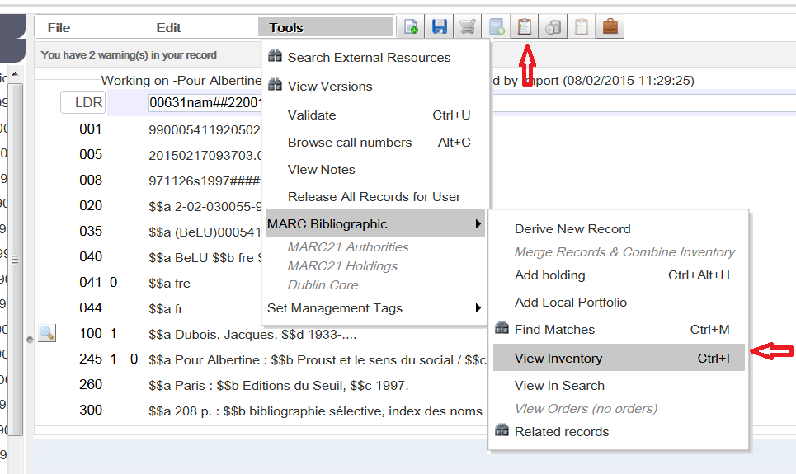
Editer et modifier un holding existant. 1, A PARTIR D’une notice bibliographique éditée
A partir de votre notice bibliographique, choisissez la fonctionnalité « View inventory » (via le menu Tools ou Ctrl-I ou via l’icône)
Notes:
Exemple d’un ouvrage possédant plusieurs holdings : « Gouttes, bulles, perles et ondes » de Pierre-Giles de Gennes.

Slide 46
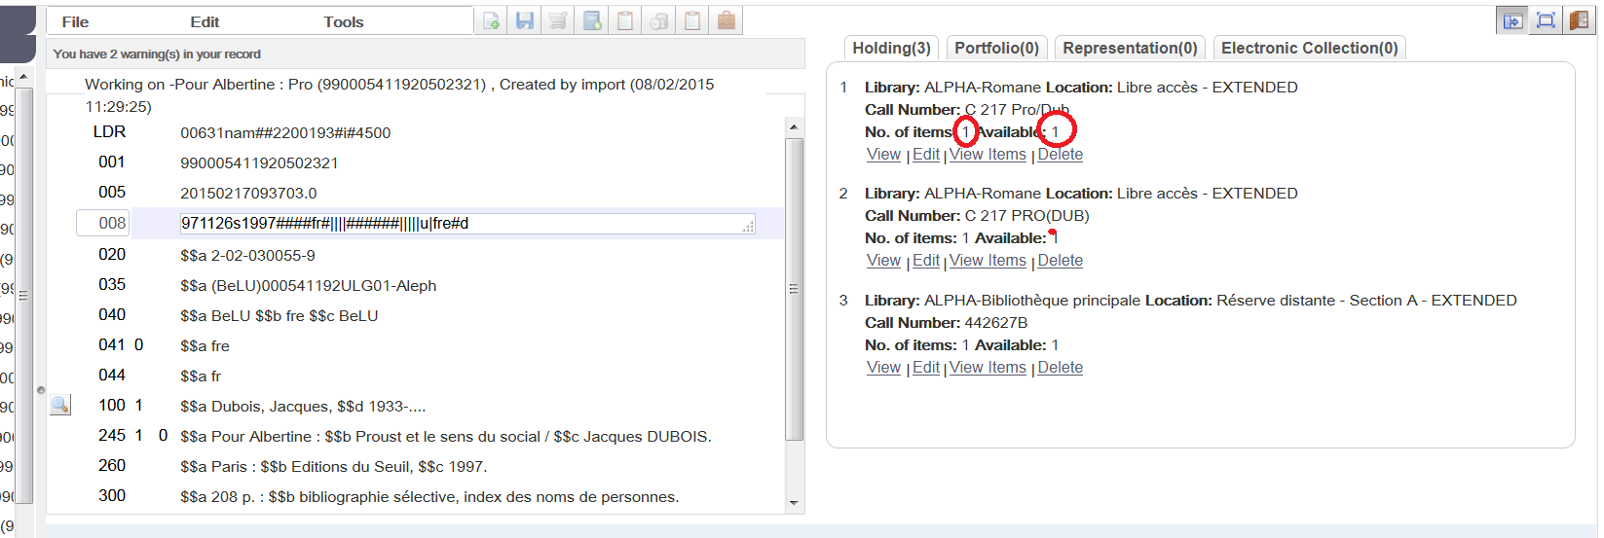
La liste des HOL s’affiche en regard de la notice bibliographique. Pour chaque HOL, le nombre d’exemplaires et la disponibilité des fascicules attachés apparaît.
Les boutons sous chaque HOL permettent les actions suivantes:
« View » : visualiser (sans modifier) le HOL,
« Edit » : éditer et modifier le HOL,
« View items » : accéder à la liste des items attachés au HOL,
« Delete » : supprimer le HOL. La suppression ne sera autorisée que si aucun exemplaire n’est attaché au HOL.
Notes:
Exemple d’un ouvrage possédant plusieurs holdings : « Gouttes, bulles, perles et ondes » de Pierre-Giles de Gennes.

Slide 47
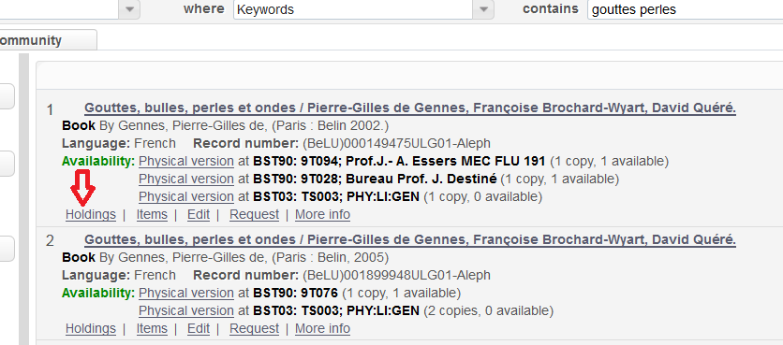
Editer et modifier un holding existant. 2, A PARTIR DE LA RECHERCHE
À partir d’un résultat de recherche : cliquer sur le lien Holdings
Attention au critère de pré-recherche :
All titles : fenêtre de la liste des Holdings, même s’il n’y en a qu’1.
Physical titles / Physical items : liste des Holdings uniquement s’il y en a plusieurs ; sinon, affiche la notice Marc21, qui peut alors être éditée (« Edit »).
Notes:
Exemple d’un ouvrage possédant plusieurs holdings : « Gouttes, bulles, perles et ondes » de Pierre-Giles de Gennes.

Slide 48
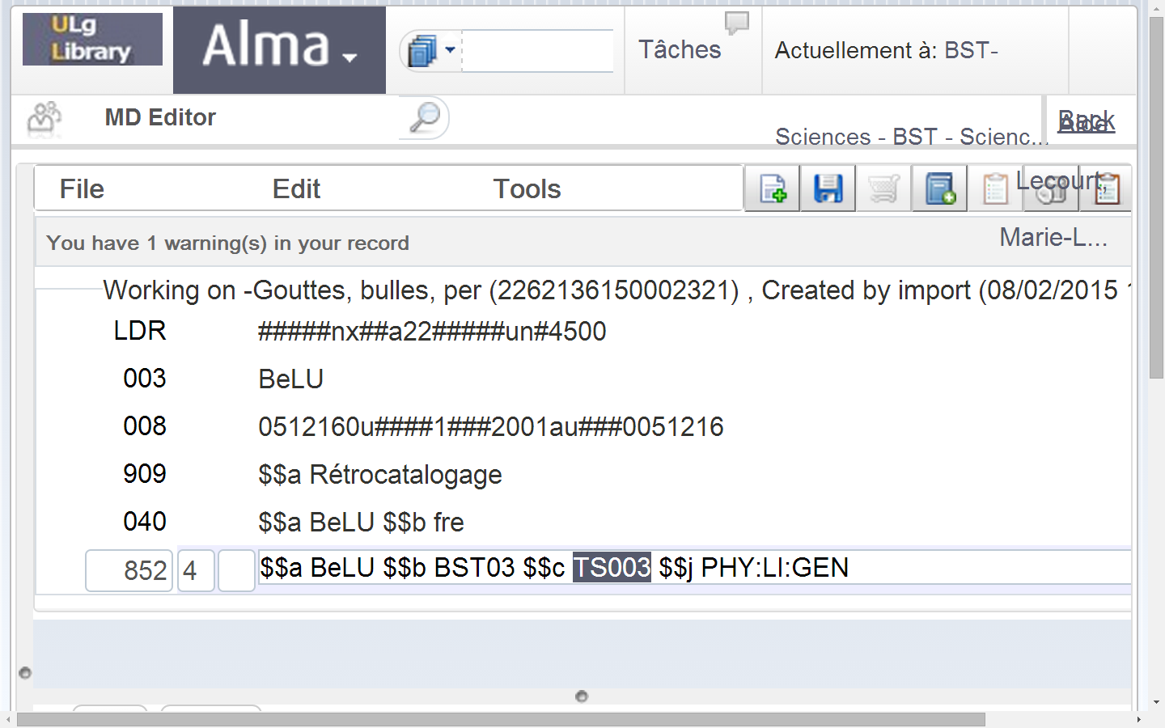
Cliquer sur le bouton « Actions » du HOL et choisir « Edit »
La notice s’ouvre dans le metadata editor et peut être modifiée :
Ne pas oublier d’enregistrer vos modifications avant de quitter la notice !

Slide 49
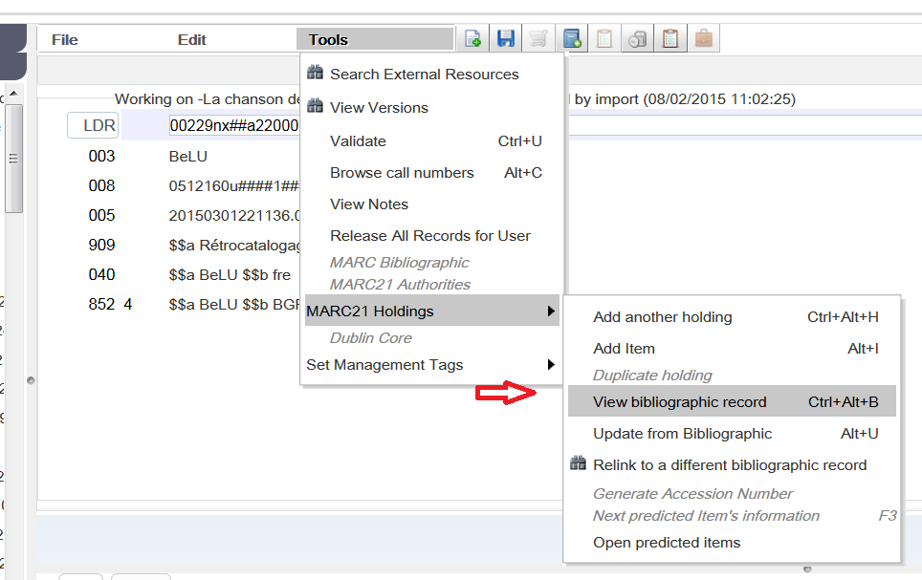
Afficher en regard un HOL et la notice BIB dont il dépend
Tools – Marc21 Holdings – View bibliographic record (ou Ctrl-Alt-B)
Note HOL et notice BIB apparaissent côte à côte.

Slide 50
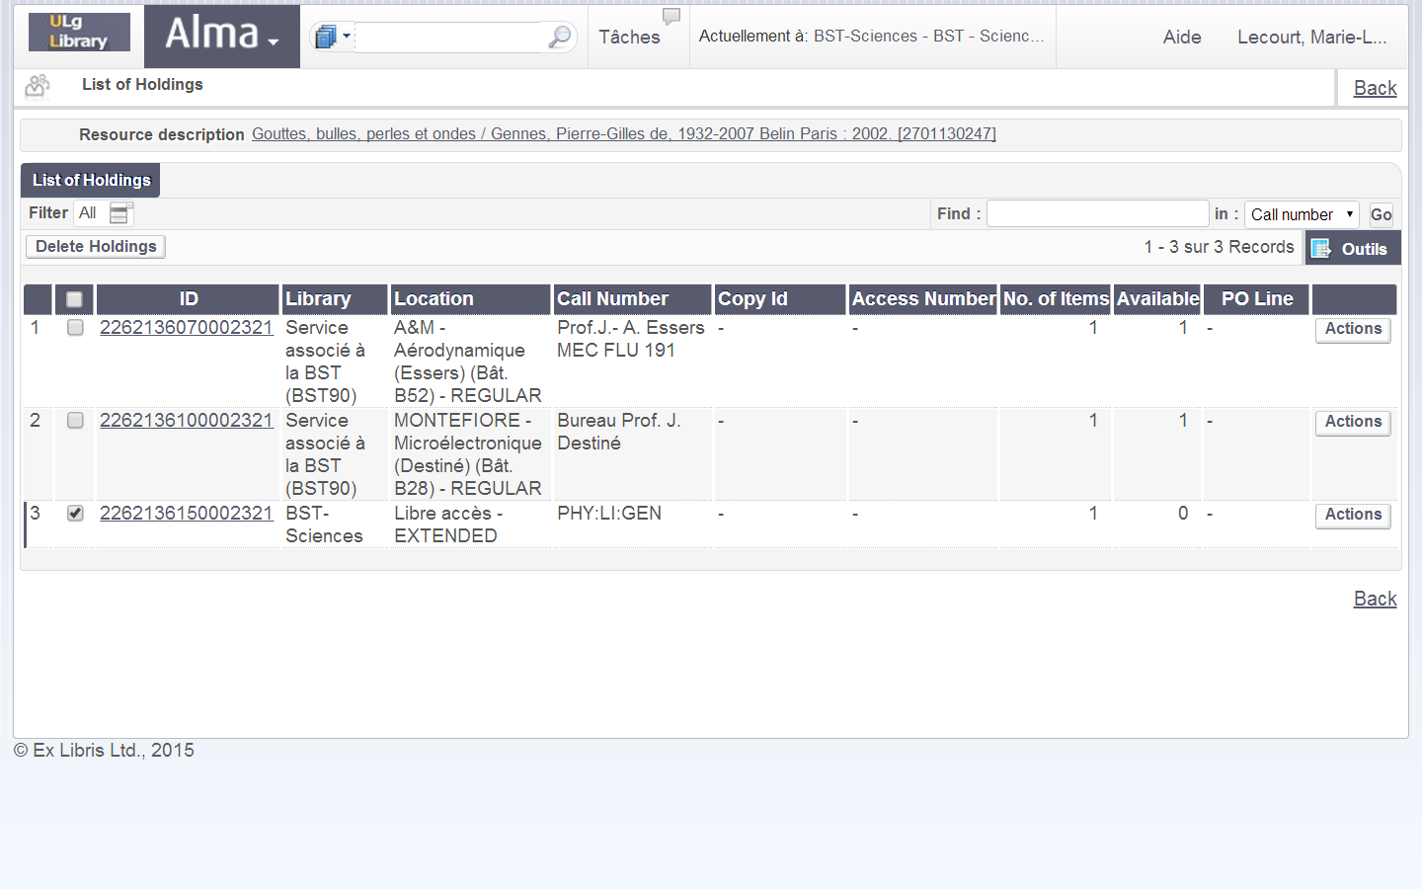
Après avoir enregistré vos modifications, cliquez « Back » pour clôturer la procédure ⇨ Retour à la liste des HOL (où vos modifications apparaissent):
La colonne « No. of items » vous indique le nombre d’exemplaires attaché à chaque HOL,
La colonne « Available » vous indique le nombre d’exemplaires disponibles,
Le n° de HOL, cliquable, vous permet de visualiser le HOL et, éventuellement, de l’éditer.

Slide 51
Fonctionnalités accessibles par le bouton « Actions »
View : visualiser / afficher simplement (pas de modification possible)
Edit : éditer la notice dans le metadata editor en vue de la modifier éventuellement (comme vu supra)
Relink : relier le holding à une notice bibliographique différente (abordé plus loin dans cette présentation : dias 58 et sv.)
View items : visualiser la liste des exemplaires liés à ce holding
Associate a PO line : associer une ligne de commande à ce holding (module « Acquisitions »)
Notes:
Mise en évidence des actions les plus simples (qui seront utiles en priorité).

Slide 52
Supprimer un holding auquel aucun exemplaire n’est attaché (1)
Pour rappel, nous avons vu que la suppression du holding pouvait être proposée après la suppression du seul exemplaire attaché (voir le powerpoint consacré à la gestion des items).
Un HOL auquel aucun exemplaire n’est attaché peut être supprimé de manière très simple à partir de la liste des HOL dépendant d’une notice bibliographique.
vous identifiez le HOL: dans la colonne « No. of items », la valeur doit être 0
vous cochez le HOL concerné
vous cliquez sur « Delete »
Notes:
Signaler les cas de figure possibles: un HOL doublon créé par erreur (c’est le cas ici), une fusion de notices que l’on veut finaliser, etc.

Slide 53
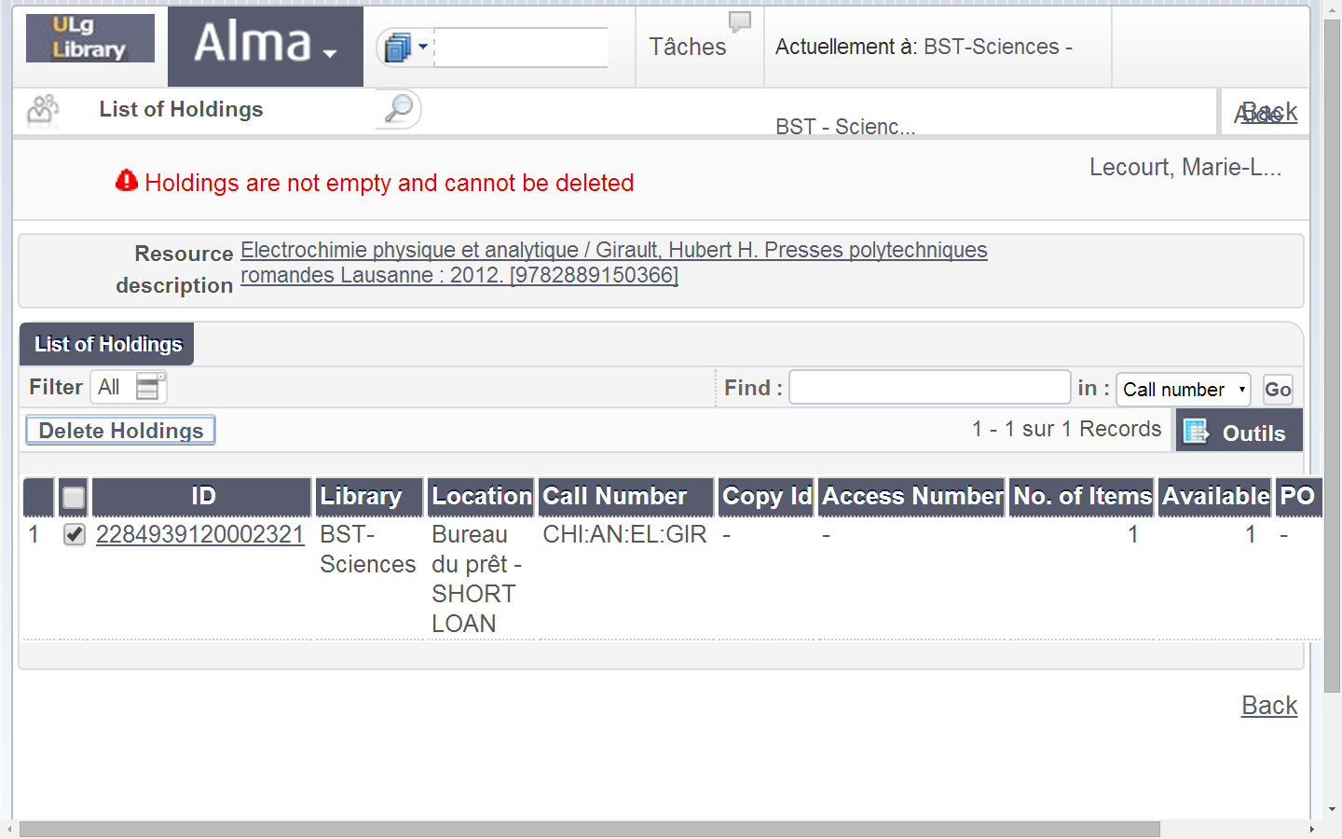
Supprimer un holding auquel aucun exemplaire n’est attaché (2)
La présence du bouton « Delete holding » n’est pas contextuelle. Il apparaît de manière systématique, même si le HOL ne peut pas être supprimé. Heureusement, une alerte bloquante vous avertit que la suppression est impossible si vous tentez de supprimer un HOL auquel un (ou des) exemplaire(s) est (sont) attaché(s).
Notes:
Exemple : Electrochimie physique et analytique / Hubert H. Girault (ne comporte qu’un exemplaire). Afficher le holding en cliquant ce bouton.
Montrer qu’à ce stade le holding ne peut pas être supprimé d’un seul « clic » comme le laisse penser le bouton « Delete holdings ».
Afficher l’exemplaire et le supprimer via les actions. ⇨ Un message propose de supprimer le holding dans la foulée comme cela a été vu.
Si on maintient le holding et que l’on revient à la liste, il devient possible de le supprimer via le bouton « Delete holding ».
⇨ Procédure qui n’est utile que si l’on découvre un holding vide, au hasard d’une recherche.

Slide 54
Supprimer un holding auquel aucun exemplaire n’est attaché (3)
Si aucun exemplaire n’est attaché au HOL, Alma
vous avertit que vous allez supprimer un HOL et vous demande confirmation
vous informe ensuite que la suppression a été effectuée.
NB: Vous pouvez également supprimer une notice HOL en l’éditant et en en demandant la suppression (File – Delete record ou Ctrl-D).

Slide 55
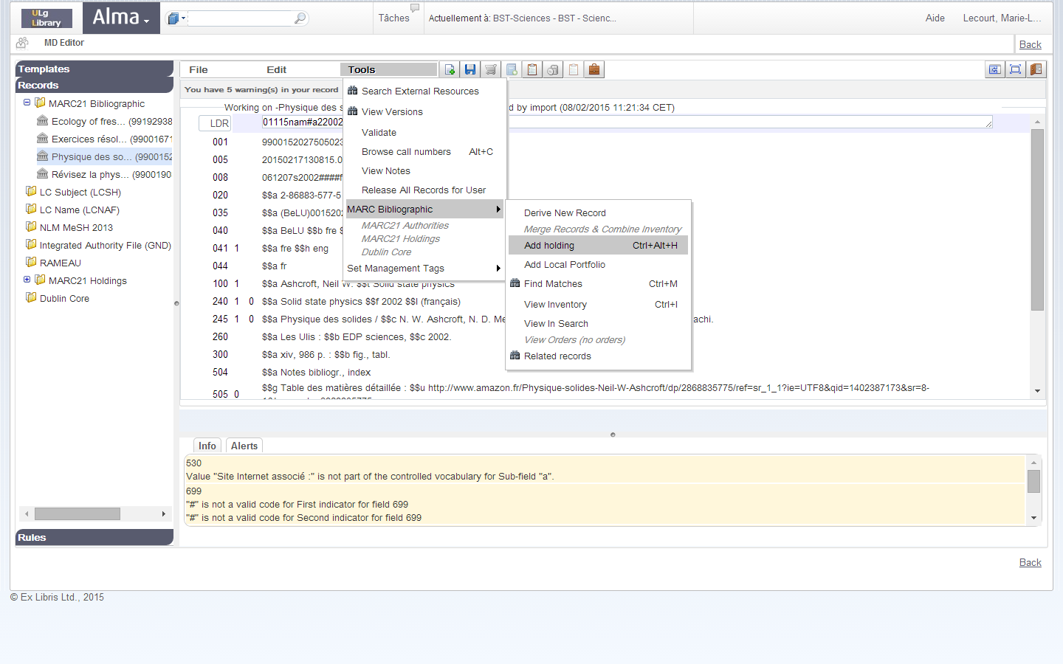
Créer un nouvel holding pour une notice existante (1)
Identifiez la notice bibliographique et éditez-la.
Barre d’outils : Tools > MARC bibliographic > Add holding ou raccourci CTRL + ALT + H ou l’icône

Slide 56
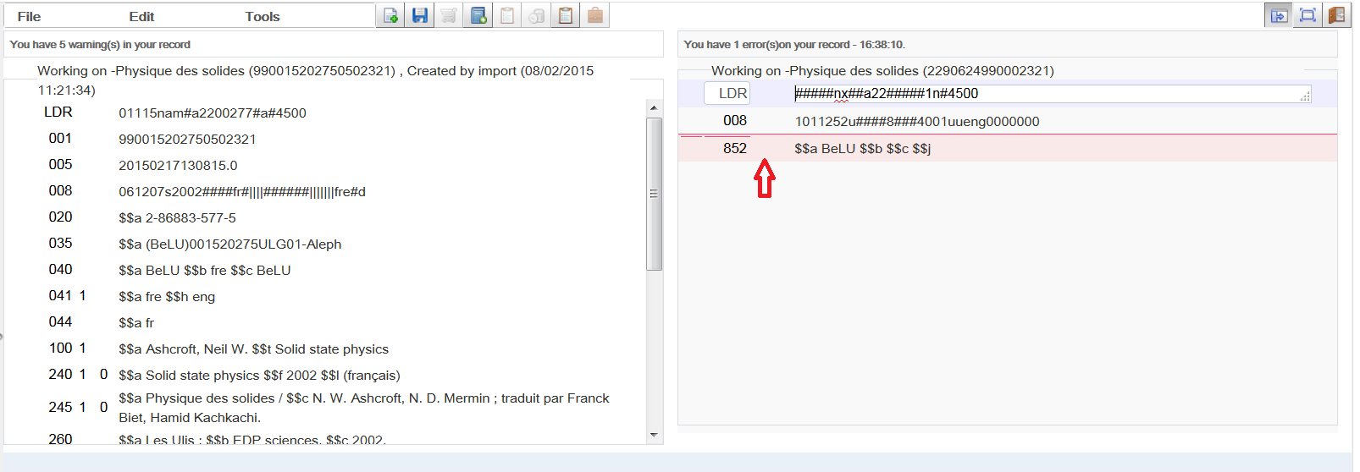
Créer un nouvel holding pour une notice existante (2)
⇨ Le formulaire de la notice Holding s’ouvre en parallèle
Par défaut, ouverture de la grille (template) 1ULG_Livres_HOL
Vous pouvez ouvrir une grille de saisie (template) (Ctrl-E),
N’oubliez pas d’enregistrer la notice !
Les HOL générés automatiquement à partir des exemplaires en commande lors de la migration proposent un champ cote vide en $h et non en $j -> n’oubliez pas de modifier

Slide 57
Créer un nouvel holding pour une notice existante (3)
Ajouter l’exemplaire au nouvel holding qui vient d’être créé :
Barre de menu : Tools > MARC Holdings > Add item ou raccourci ALT + I
Rappel : Au-dessus du formulaire, on trouve ces informations : « Resource description » (référence bibliographique) et le holding permettant de vérifier que l’exemplaire sera bien rattaché à la localisation prévue.
Sauvegarder les données de l’exemplaire en cliquant sur « Save »

Slide 58
Déplacer un holding vers une autre notice BIBliographique
Vous êtes parfois amené à détacher une notice HOL de la notice bibliographique qui la chapeaute pour la rattacher à une autre notice bibliographique,
soit parce que le HOL et le (ou les) exemplaire(s) qui en dépend(ent) ont été rattachés par erreur à une notice bibliographique qui ne leur correspond pas,
soit parce que vous souhaitez regrouper des documents identiques sous une même notice pour éliminer des doublons du catalogue.
Alma permet ce type d’opérations grâce à la fonction « Relink ».
La fonction Relink déplace le HOL concerné et les exemplaires qui en dépendent.
Nouveau (décembre 2016) : Alma permet de déplacer des exemplaires d’une notice bibliographique à une autre sans déplacer le HOL dont ils dépendent.
Notes:
Exemple : exemplaire et holding créés pour « Electrochimie physique et analytique » de Girault (classé en libre accès). Le déplacer vers l’autre édition du même ouvrage.
Cliquer sur « Holdings » pour afficher le holding concerné et activer l’action adéquate.

Slide 59
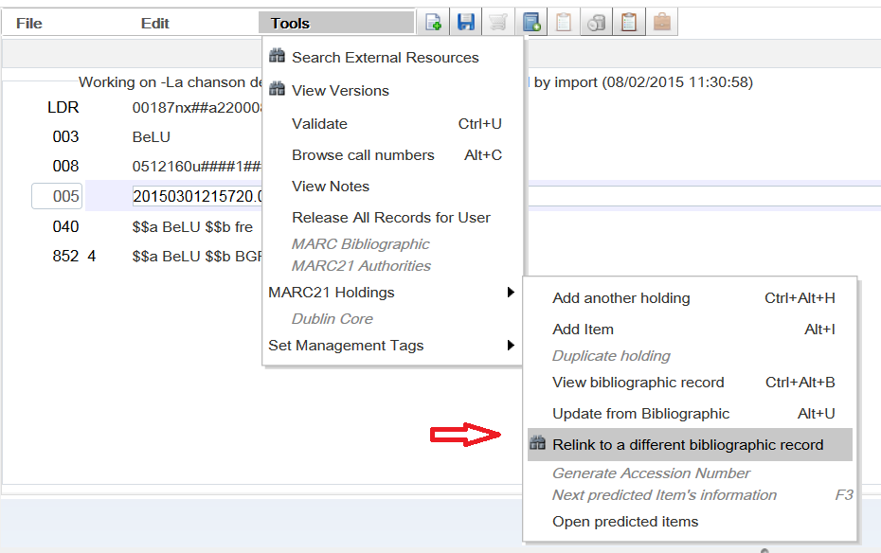
La fonction « Relink » est accessible à partir du bouton « Actions » dans la liste des HOL:
Elle est aussi accessible à partir d’une notice HOL éditée via le menu « Tools » - Marc21 Holdings – Relink :

Slide 60
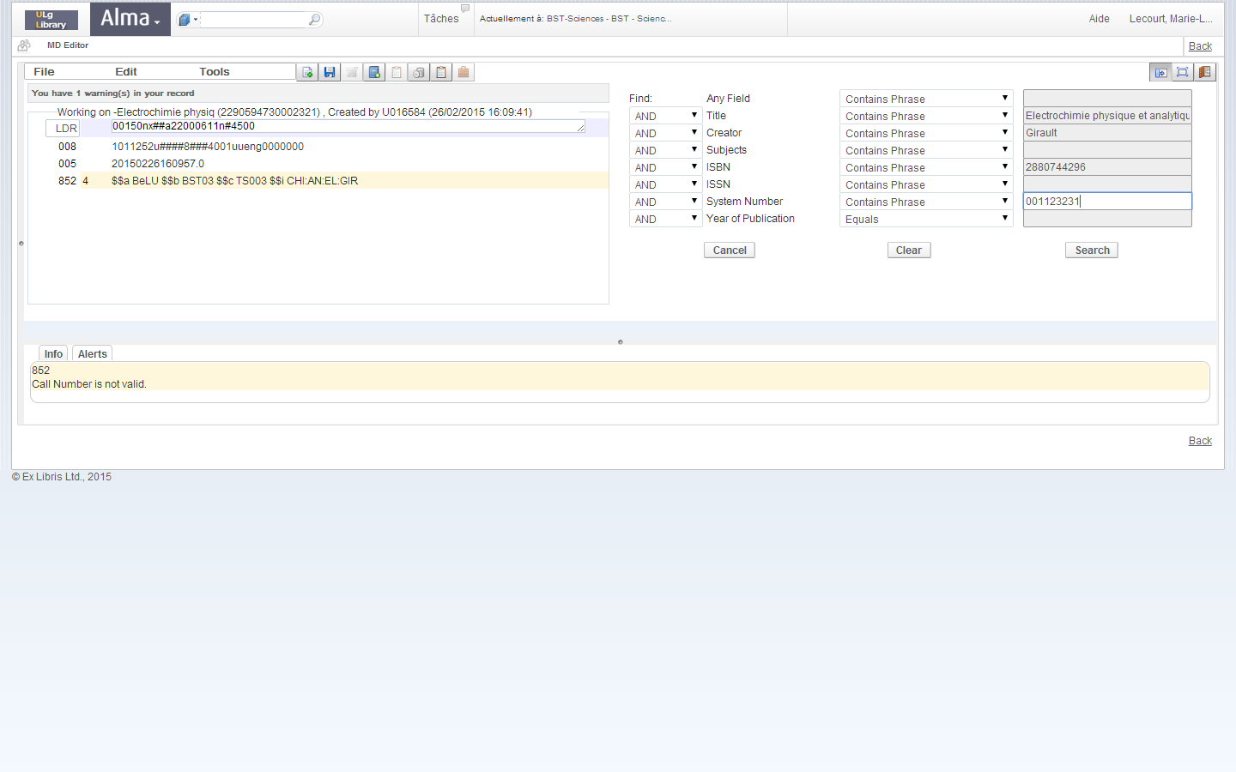
L’action « Relink » ouvre une écran de recherche qui vous permet de rechercher la notice à laquelle vous souhaitez relier le HOL.
Entrer le(s) critère(s) de recherche
Ex. : ISBN, N°notice (System number),
Auteur / Titre
Cliquer « SEARCH » pour lancer la recherche
Notes:
System number : ici, il s’agit du n° de notice dans Aleph.

Slide 61
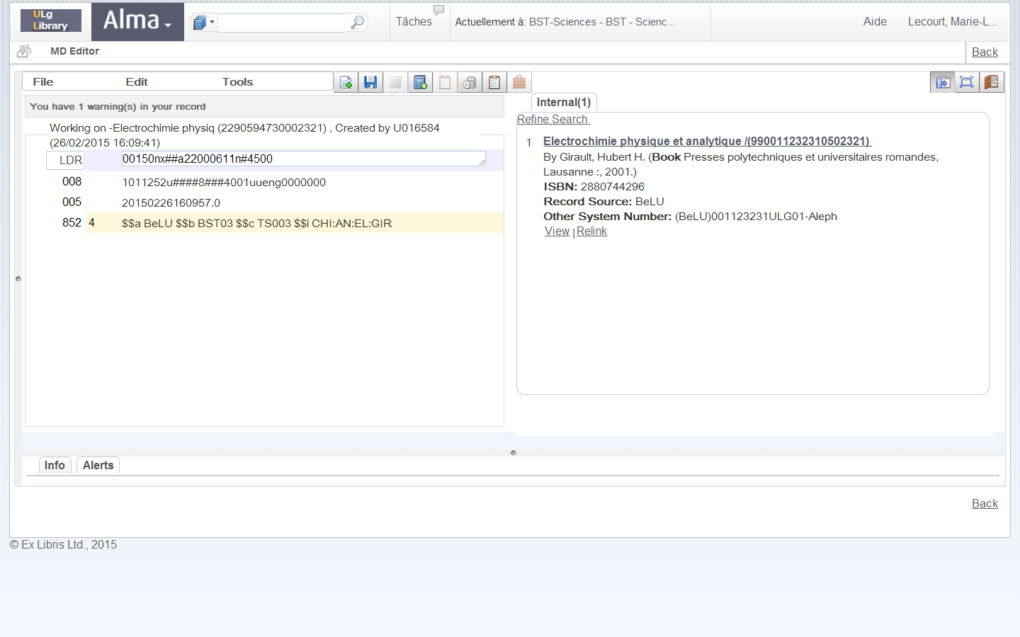
Affichage du
Holding à déplacer
Affichage de la notice BIB à laquelle le holding sera rattaché.
Si vous souhaitez visualiser la notice complète, cliquez « VIEW »
Cliquer « RELINK » pour effectuer le déplacement.
Lorsque vous avez identifié la notice à laquelle vous souhaitez rattacher votre HOL, cliquez sur « Relink ». Le déplacement s’effectue.
Notes:
Ici, j’ai cherché sur l’ISBN et obtenu cette seule notice bibliographique vers laquelle je souhaite précisément déplacer le holding.

Slide 62
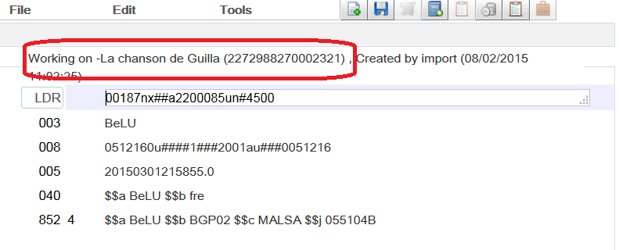
Vous pouvez identifier la réalité du déplacement.
Avant d’opérer le relink, vous visualisez les coordonnées de la notice bibliographique à laquelle le HOL est attaché:
Lorsque vous avez effectué le relink, vous constaterez que les coordonnées de la notice bibliographique à laquelle le HOL est attaché sont différentes, ce sont désormais celles de la notice que vous avez sélectionnée.
Mais, lorsque vous cliquez « back » pour fermer l’écran, vous retomberez sur la notice bibliographique à partir de laquelle vous avez lancé le « relink ».
Le « Relink » est une opération délicate qui demande :
que vous ayez au préalable une idée très précise des déplacements que vous souhaitez opérer,
que vous vous montriez particulièrement attentif,
que vous vérifiez à l’issue de l’opération que celle-ci a bien abouti aux résultats souhaités.

Slide 63
Déplacer un holding vers une autre notice BIBliographique - Cas particulier
Lors des opérations de « relink », Alma effectue certains contrôles sur les données.
Si, dans le cadre d’un regroupement de notices par exemple, vous rattachez à une notice bibliographique un HOL dont les données de localisation et de cote sont identiques à un HOL que cette notice chapeaute déjà, Alma vous adresse un message d’erreur : Holding at such location already exists, tout en effectuant tout de même l’opération.
C’est logique : un HOL unique est destiné à chapeauter les différents exemplaires portant la même cote et localisés au même endroit.
Commencez par regrouper les différents items de même cote et localisation sous un même HOL (fonction “Move items” de la liste des items)
Supprimez ensuite le ou les HOL sans exemplaire attaché (fonction “Delete HOL” de la liste des HOL).
Notes:
Affichage du holding et rappel de la référence bibliographique.

Slide 64
MODIFICATIONS De BIBLIOTHèque, de localisation et de cote : synthèse (1)
Modifications temporaires
Modifications temporaires de localisation et de cote au sein d’une même bibliothèque
via le Physical item editor,
via le menu Fulfillment, « Change item information », option « Temporary change » (pour activer) et « restore » (pour désactiver)
Modifications temporaires de bibliothèque, de localisation et de cote
de manière directe, via le Physical item editor,
en passant par une request, via la list of items, bouton « Actions », « Move item », option « Move temporarily »

Slide 65
MODIFICATIONS De BIBLIOTHèque, de localisation et de cote : synthèse (2)
Modifications permanentes
Modifications permanentes de localisation et de cote au sein d’une même bibliothèque
via le Metadata editor, notices HOL,
ne pas utiliser le fonctionnalité « Change item information », option « Permanent change » : n’enregistre pas systématiquement les modifications de cote et modifie le HOL de manière erronée,
ne pas modifier la localisation à partir du Physical item editor (à partir de l’exemplaire) : ne permet pas de modifier la cote et modifie le HOL de manière erronée.
Modifications permanente de bibliothèque, de localisation et de cote
de manière directe, via le Metadata editor, notices HOL,
ne pas modifier la bibliothèque à partir du Physical item editor (à partir de l’exemplaire) : ne permet pas de modifier la cote et modifie le HOL de manière erronée.
en passant par une request, via la list of items, bouton « Actions », « Move item », option « Move permanently » : procédure lourde, mais correcte. Ne permet pas de modifier la cote.

